Slide 1
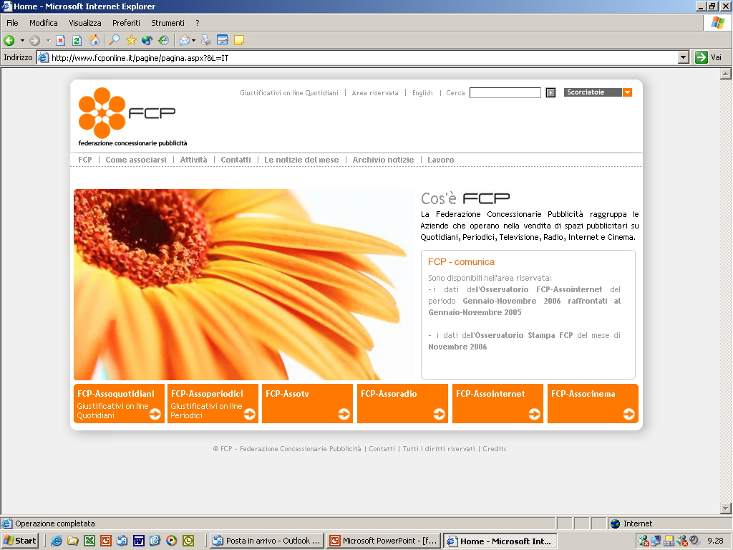
PRESENTAZIONE
DATI SETTEMBRE 2015
OSSERVATORIO STAMPA - FCP
Milano, 28 ottobre 2015

Slide 2
TESTATE QUOTIDIANE NUOVE nel periodo
Gennaio 2014 – Settembre 2015
Quotidiano del Sud (Settembre 2014)
TESTATE QUOTIDIANE CHIUSE nel periodo
Gennaio 2014 – Settembre 2015
Corriere Mercantile (Agosto 2015)
Gazzetta del Lunedì (Agosto 2015)
Quotidiano della Basilicata (Giugno 2014)
Quotidiano di Calabria (Giugno 2014)

Slide 3
QUOTIDIANI - Fatturato (per 1.000) e Spazi 2015
Testate | Marzo | Aprile | Maggio | Giugno | Luglio | Agosto | Settembre | Prog. Set. 2015
Tot. Fatturato Quotidiani | 70.419 | 59.343 | 66.767 | 58.546 | 44.253 | 35.181 | 60.673 | 491.027
Delta % su anno precedente | -3,9 | -7,9 | -1,5 | -16,3 | -14,9 | 6,7 | -3,8 | -7,0
Tot. Spazi Quotidiani | 37.375 | 34.707 | 38.061 | 38.557 | 35.994 | 27.073 | 35.725 | 304.643
Delta % su anno precedente | -2,6 | -3,6 | 2,8 | 1,8 | 0,7 | 9,7 | 0,2 | 0,1

Slide 4
QUOTIDIANI– Fatturato (per 1.000) e Spazi 2015
Testate | Marzo | Aprile | Maggio | Giugno | Luglio | Agosto | Settembre | Prog. Set. 2015
Tot. Fatturato Com.Nazionale | 31.594 | 25.377 | 30.035 | 26.872 | 14.704 | 12.395 | 28.600 | 203.049
Delta % su anno precedente | -4,2 | -7,5 | -5,6 | -24,3 | -18,3 | 9,7 | -2,1 | -9,7
Tot. Spazi Com.Nazionale | 7.393 | 7.285 | 8.068 | 7.713 | 5.243 | 3.779 | 7.561 | 55.484
Delta % su anno precedente | -8,9 | 10,3 | 15,3 | -0,2 | -4,1 | -2,0 | 13,6 | -0,3
Tot. Fatturato Com.Locale | 19.497 | 17.539 | 20.480 | 18.783 | 14.539 | 11.319 | 18.957 | 150.763
Delta % su anno precedente | -5,7 | -11,4 | -4,7 | -7,9 | -18,2 | 2,3 | -3,9 | -7,6
Tot. Spazi Com.Locale | 26.845 | 24.512 | 27.066 | 28.456 | 27.656 | 21.280 | 25.549 | 224.505
Delta % su anno precedente | -0,9 | -7,4 | -0,5 | 3,1 | 0,8 | 12,7 | -2,4 | 0,1
Tot. Fatturato Di Servizio | 13.073 | 11.310 | 11.226 | 8.333 | 9.920 | 6.629 | 7.921 | 89.211
Delta % su anno precedente | -4,2 | -4,4 | 28,7 | -6,7 | -9,3 | 11,8 | -8,2 | -1,5
Tot. Spazi Di Servizio | 1.835 | 1.785 | 1.747 | 1.450 | 2.028 | 1.182 | 1.628 | 14.792
Delta % su anno precedente | 4,5 | 4,5 | 14,8 | 9,7 | 19,3 | 17,3 | 4,1 | 9,1

Slide 5
TESTATE PERIODICHE NUOVE nel periodo
Gennaio 2014 – Settembre 2015
Cotto e Mangiato (Lug. 2014) gruppo Cucina (E)
Cucchiaio d’Argento Collection (Apr. 2014) gruppo Cucina (E)
Gattopardo (Mag. 2014) gruppo Maschili Stili di Vita (M)
Il mio Papa (Mar. 2014) gruppo Familiari (H)
Il Segreto (Set. 2014) gruppo Altri femminili (B)
Quarto grado (Mag. 2015) gruppo Altri femminili (B)

Slide 6
TESTATE PERIODICHE CHIUSE nel periodo
Gennaio 2014 – Settembre 2015
Automobile Club (Gen. 2014) gruppo Automobile (P)
Cambio Automobile (Mar. 2014) gruppo Automobile (P)
Donna Moderna Wellness (Mag. 2014) gruppo Benessere (G)
GQ Style (Dic. 2014) gruppo Maschili stili di vita (M)
Grazia Casa (Set. 2015) gruppo Arredamento Design (T1)
Home (Dic. 2014) gruppo Altri arredamento (T2)
Myself (Lug. 2014) gruppo Femminili Moda (D)
Partiamo (Dic. 2014) gruppo Turismo (R)
Sposabella (Dic. 2014) gruppo Professionali (V)

Slide 7
PERIODICI - Fatturato Totale (per 1.000) 2015
Testate | Marzo | Aprile | Maggio | Giugno | Luglio | Agosto | Settembre | Prog. Set. 2015
Totale Delta % su anno precedente | 45.890 | 40.389 | 36.308 | 28.284 | 19.149 | 16.274 | 43.198 | 269.035
 | -1,1 | -5,4 | 1,8 | -1,9 | -4,7 | -5,4 | -4,9 | -3,9
Settimanali Delta % su anno precedente | 24.304 | 19.212 | 21.029 | 15.814 | 10.109 | 9.956 | 21.440 | 142.605
 | -1,3 | -8,6 | -0,7 | -4,9 | -0,6 | -7,0 | 2,7 | -3,9
Mensili Delta % su anno precedente | 18.874 | 20.186 | 13.292 | 11.432 | 7.951 | 6.182 | 18.831 | 113.226
 | 1,1 | -4,5 | 1,6 | 1,4 | -6,6 | -2,4 | -10,7 | -4,2
Altre Periodicità Delta % su anno precedente | 2.712 | 991 | 1.986 | 1.038 | 1.088 | 136 | 2.926 | 13.205
 | -12,2 | 76,0 | 42,8 | 11,5 | -22,3 | -18,8 | -15,5 | -1,1

Slide 8
PERIODICI - Fatturato (per 1.000) e Spazio Tabellare 2015
Testate | Marzo | Aprile | Maggio | Giugno | Luglio | Agosto | Settembre | Prog. Set. 2015
Totale Fatturato Tabellare Delta % su anno precedente | 42.418 | 36.975 | 32.660 | 25.417 | 16.941 | 14.805 | 39.461 | 244.120
 | -2,1 | -4,9 | -1,0 | -0,9 | -5,1 | -3,1 | -3,9 | -4,1
Totale Spazi Tabellare Delta % su anno precedente | 9.001 | 9.672 | 9.257 | 7.511 | 5.835 | 5.201 | 9.600 | 65.467
 | -3,8 | 0,1 | 1,5 | -0,5 | -1,3 | 1,9 | 4,8 | -1,0
Fatt. Tabellare Settimanali Delta % su anno precedente | 22.778 | 17.915 | 18.996 | 14.410 | 9.446 | 9.388 | 19.873 | 131.920
 | -2,1 | -9,4 | -4,6 | -4,3 | -0,9 | -3,8 | 3,1 | -4,7
Spazio Tabellare Settimanali Delta % su anno precedente | 4.748 | 4.978 | 5.369 | 4.290 | 3.565 | 3.479 | 4.998 | 36.523
 | -4,1 | -3,3 | -2,7 | -2,6 | 1,4 | 1,9 | 12,6 | -1,3
Fatt. Tabellare Mensili Delta % su anno precedente | 17.040 | 18.151 | 11.849 | 10.097 | 6.514 | 5.335 | 16.796 | 99.916
 | 0,2 | -2,1 | 0,5 | 3,4 | -7,7 | -1,8 | -10,0 | -3,7
Spazio Tabellare Mensili Delta % su anno precedente | 3.456 | 4.300 | 3.230 | 2.789 | 1.870 | 1.634 | 3.651 | 24.390
 | -0,7 | 2,1 | 6,3 | 0,6 | -3,5 | 3,0 | -2,7 | -0,8
Fatt. Tabellare Altre Periodicità Delta % su anno precedente | 2.600 | 909 | 1.815 | 910 | 981 | 82 | 2.792 | 12.284
 | -14,2 | 65,5 | 39,1 | 10,6 | -22,6 | -9,5 | -11,0 | -0,8
Spazio Tabellare Altre Periodicità Delta % su anno precedente | 797 | 394 | 657 | 432 | 399 | 88 | 951 | 4.554
 | -13,8 | 28,8 | 17,4 | 14,7 | -12,3 | -12,5 | -1,5 | 0,7

Slide 9
PERIODICI - Fatturato (per 1.000) Speciale 2015
Testate | Marzo | Aprile | Maggio | Giugno | Luglio | Agosto | Settembre | Prog. Set. 2015
Totale Delta % su anno precedente | 3.472 | 3.414 | 3.648 | 2.867 | 2.208 | 1.469 | 3.737 | 24.915
 | 12,8 | -11,3 | 37,1 | -10,0 | -0,8 | -23,5 | -14,2 | -1,4
Settimanali Delta % su anno precedente | 1.525 | 1.297 | 2.034 | 1.403 | 663 | 569 | 1.567 | 10.685
 | 12,5 | 4,9 | 59,4 | -10,5 | 5,1 | -39,7 | -1,4 | 8,2
Mensili Delta % su anno precedente | 1.834 | 2.035 | 1.443 | 1.335 | 1.438 | 847 | 2.036 | 13.310
 | 10,2 | -21,7 | 11,1 | -11,6 | -1,6 | -6,0 | -16,6 | -7,8
Altre Periodicità Delta % su anno precedente | 112 | 82 | 172 | 128 | 107 | 54 | 135 | 920
 | 93,5 | 490,8 | 97,7 | 18,6 | -19,8 | -29,8 | -58,7 | -3,9

Slide 10
Testate divise per Gruppi
Periodo Gennaio 2014 – Settembre 2015 - FATTURATI (per 1.000) E SPAZI
Gruppo | Fatturato Netto (tabellare+speciale) |  | Totale Spazi Tabellare |  | Prezzi Medi Tab. | Prezzi Medi Tab.
 | 2015 | ∆% sul 2014 | 2015 | ∆% sul 2014 | 2014 | 2015
A - Femminili attualità | 100.467 | -2,8% | 20.849 | -1,6% | 4,62 | 4,52
D - Femminili moda | 53.117 | -10,0% | 7.487 | -10,5% | 6,22 | 6,30
M - Maschili stili di vita | 15.340 | 3,9% | 3.181 | 14,0% | 4,83 | 4,33
H - Familiari | 14.537 | -11,4% | 7.502 | -4,2% | 1,92 | 1,79
L - Maschili attualità | 14.420 | -10,2% | 2.814 | -13,3% | 4,11 | 4,13
T1 - Arredamento design | 11.408 | -0,4% | 2.435 | 2,2% | 4,49 | 4,45
P - Automobile | 10.076 | 3,3% | 1.310 | 0,9% | 5,21 | 5,68

Slide 11
Periodo Gennaio 2014 – Settembre 2015 - FATTURATI (per 1.000) E SPAZI
Gruppo | Fatturato Netto (tabellare+speciale) |  | Totale Spazi Tabellare |  | Prezzi Medi Tab. | Prezzi Medi Tab.
 | 2015 | ∆% sul 2014 | 2015 | ∆% sul 2014 | 2014 | 2015
V - Professionali | 10.000 | -8,7% | 2.667 | -6,6% | 3,52 | 3,52
U - Arredamento professionale | 7.577 | 11,6% | 2.127 | 15,1% | 3,30 | 3,10
O - Economia | 6.282 | 1,3% | 849 | -1,1% | 7,10 | 7,33
G - Benessere | 5.106 | 3,5% | 3.102 | 6,3% | 1,62 | 1,56
T2 - Altri Arredamento | 4.195 | -12,1% | 1.826 | -5,5% | 2,35 | 2,20
R - Turismo | 3.478 | 33,7% | 1.437 | 19,8% | 1,72 | 1,96
M 1 - Altri Maschili | 3.168 | 0,8% | 1.247 | -2,0% | 2,23 | 2,41

Slide 12
Periodo Gennaio 2014 – Settembre 2015 - FATTURATI (per 1.000) E SPAZI
Gruppo | Fatturato Netto (tabellare+speciale) |  | Totale Spazi Tabellare |  | Prezzi Medi Tab. | Prezzi Medi Tab.
 | 2015 | ∆% sul 2014 | 2015 | ∆% sul 2014 | 2014 | 2015
E - Cucina | 2.572 | 8,9% | 1.181 | 13,0% | 1,80 | 1,80
W - Moto | 2.506 | 4,4% | 999 | -0,1% | 2,25 | 2,24
Y - Varie | 1.693 | 14,1% | 1.755 | 5,1% | 0,87 | 0,87
X - Natura | 1.618 | -17,6% | 480 | -14,3% | 3,35 | 3,19
B - Altri Femminili | 587 | 31,4% | 1.079 | 32,7% | 0,50 | 0,50
I - Guide e altri Familiari | 528 | -2,1% | 935 | 20,7% | 0,63 | 0,53
S - Bambini e ragazzi | 360 | -28,8% | 206 | -20,9% | 1,79 | 1,73

Slide 13
FINE
PRESENTAZIONE

